Slide 1
AI 서비스 개발 Mini-project
운영 장애 진단
AI 에이전트 개선
직접 실행한 응답에서 문제를 찾고 개선하기
과제 1 Base AI Project 개선
이진형
2026.10
Notes:
[6초] 제공된 Base AI Project의 실제 응답에서 문제를 찾아 개선했습니다. 이진형입니다.
출처: REPORT.md

Slide 2
베이스 프로그램은 장애 요청을 받아 보고서를 만든다
기존 처리 | 역할
자연어 요청 | 서비스와 증상 파악
조사 계획·MCP | 모니터링 지표·대응 매뉴얼 조회
LLM 보고 | 수집 자료로 운영 보고서 작성
최초 캡처와 개선 화면은 서로 다른 실행이다.
수치 자체의 변화는 개선 효과로 비교하지 않는다.
발표 순서 실제 문제 → 개선 결과 → 추가 기능 3개 → 비교·한계
02
Notes:
[11초] 서비스와 증상을 입력하면 MCP로 지표와 매뉴얼을 조회하고 보고합니다. 처음 실행한 응답의 문제와 같은 질문의 개선 결과를 보여드리겠습니다. 두 화면의 수치는 다른 시점입니다.
출처: day1/baseline/original_v2/agent; all_total_vue_student/doc/regression_test_queries.md

Slide 3

개선 1 전 · cache를 조회하지 않고 원인을 추정했다
관찰한 결과
두 서비스를 요청했지만
payments만 조회
관찰: cache 지표·공유 의존 관계가 없음
문제: 공통 원인을 판단할 근거가 부족
화면 근거
“트래픽 급증 또는 특정 요청 패턴”
사용자가 직접 실행한 2026-10-20 원본 캡처
03
Notes:
[11초] payments와 cache를 함께 물었지만 수집 사실에는 payments만 있습니다. cache를 조회하지 않고 공통 원인을 추측했습니다.
출처: day1/evidence/user-screenshots/04-payments-cache.png; day1/evidence/OBSERVATIONS.md

Slide 4

개선 1 후 · 두 서비스를 각각 조사했다 1/2
명시한 서비스 전체를 계획과 대조해 빠진 조사를 추가
04
같은 질문의 개선 실행 · 원본과 수치가 다른 별도 시점
Notes:
[11초] 요청 대상 목록을 계획과 대조해 빠진 조사를 보완했습니다. 같은 질문에 두 서비스를 각각 조회합니다. 수치 하락을 개선 효과로 해석하지 않습니다.
출처: day2/evidence/review-q06-first.jpg; day2/results/contextual-captures/a19f84a4-7221-45f6-938e-f8dac295ea28-eca497a3.json

Slide 5

개선 1 후 · 공통 원인은 미확인으로 남겼다 2/2
서비스별 근거는 제시하고, 공통 원인 확정은 보류
05
앞 장과 같은 요청의 연속 화면 · 전체 응답 원본도 보존
Notes:
[6초] 같은 응답의 다음 화면입니다. 두 서비스의 근거를 남기고 공통 원인은 미확인으로 표시합니다.
출처: day2/evidence/review-q06-second.jpg; day2/results/contextual-captures/a19f84a4-7221-45f6-938e-f8dac295ea28-eca497a3.json

Slide 6

개선 1 전 · gateway만 조회했다
관찰한 결과
gateway만 조회
payments 상태는 미수집
문제: 연결된 두 서비스 중
상대 서비스의 근거가 빠짐
화면 근거
수집된 사실: 모니터링 gateway-service
사용자 2026-10-20 최초 실행
06
Notes:
[8초] gateway에서 payments로 가는 타임아웃도 gateway만 조회했습니다. 같은 대상 누락 문제가 다른 질문에도 나타났습니다.
출처: day1/evidence/user-screenshots/01-gateway-payments.png; day1/evidence/OBSERVATIONS.md

Slide 7

개선 1 후 · gateway·payments를 각각 조사했다 1/2
명시한 두 서비스의 조사 작업을 각각 보완
07
gateway 네트워크·payments CPU를 각각 조회
Notes:
[8초] 개선 후 gateway와 payments를 각각 조사합니다. 서비스마다 관측한 알림에 맞춰 문서를 찾습니다.
출처: day2/evidence/review-q04-first.jpg; day2/results/contextual-captures/f7d637e2-c911-417e-bf3f-3845fed685fa-33205f03.json

Slide 8

개선 1 후 · gateway·payments를 각각 조사했다 2/2
명시한 두 서비스의 조사 작업을 각각 보완
08
앞 장과 같은 실행 · 두 서비스 근거·공통 원인 미확정
Notes:
[5초] 이어지는 화면에 두 서비스와 문서가 표시됩니다. 의존 관계의 원인은 확정하지 않습니다.
출처: day2/evidence/review-q04-second.jpg; day2/results/contextual-captures/f7d637e2-c911-417e-bf3f-3845fed685fa-33205f03.json

Slide 9

개선 2 전 · billing을 묻자 auth를 조회했다
요청: billing-service
실제 조회: auth-service
원래 정책: 미등록 이름은 auth 기본 처리
문제: 사용자가 요청한 대상과 불일치
사용자가 직접 실행한 2026-10-20 원본 캡처
09
Notes:
[9초] billing을 요청했지만 auth를 조회했습니다. 원래 기본 정책을 요청 대상 확인 정책으로 변경했습니다.
출처: day1/evidence/user-screenshots/06-billing.png; day1/evidence/OBSERVATIONS.md

Slide 10

개선 2 후 · 미등록이면 등록 이름을 다시 묻는다
등록 목록과 대조하고, 임의 대체·모니터링·보고 생성을 생략
10
같은 질문의 실제 개선 응답 · 코드가 구성한 확인 안내
Notes:
[9초] 미등록 서비스는 대체 조회하지 않고 등록 이름을 다시 묻습니다. 실제 조회가 없다는 점도 표시합니다.
출처: day2/evidence/context-unknown-frame.jpg; day2/results/contextual-captures/55c381af-5efe-447d-9430-bf83a5b11c9d-c848919a.json

Slide 11

개선 2 전 · 로그인만으로 auth를 조회했다
서비스 이름이 없는데
auth-service로 조회
원래 auth 기본 정책을
대상 이름 확인 요청으로 변경
사용자 2026-10-20 최초 실행
11
Notes:
[7초] 로그인이라는 말만으로 auth를 조회하던 기본 정책도 같은 문제였습니다.
출처: day1/evidence/user-screenshots/05-login.png; day1/evidence/OBSERVATIONS.md

Slide 12

개선 2 후 · 서비스 이름을 먼저 확인한다
대상이 명시되지 않으면 조사 대신 확인 요청
12
같은 질문의 실제 개선 응답 · 모니터링·보고 LLM 생략
Notes:
[7초] 개선 후에는 서비스 이름을 먼저 묻습니다. 확인 안내는 코드 응답이며 보고 모델을 호출하지 않습니다.
출처: day2/evidence/review-q07-answer.jpg; day2/results/contextual-captures/f4e83364-7451-4377-a65d-6adaac6d4a8f-3fba43e9.json

Slide 13

개선 3 전 · 정상 web에 DB 장애 절차를 연결했다
관찰한 결과
web-01: healthy·알림 0건
선택 문서: db-down
관찰: CPU 41.0%·메모리 51.5%
문제: 현재 상태와 무관한 기본 문서 선택
화면 근거
“DB Down 대응 절차”
사용자가 직접 실행한 2026-10-20 원본 캡처
13
Notes:
[11초] 원래 web은 정상이고 알림도 없는데 DB Down 문서를 선택했습니다. auth 조사도 빠져 있습니다.
출처: day1/evidence/user-screenshots/03-web-auth.png; day1/evidence/OBSERVATIONS.md

Slide 14

개선 3 후 · 정상·장애를 서비스별로 구분했다
상태를 먼저 분기: 정상은 검색 생략, 장애는 관측 알림으로 검색
14
같은 질문의 별도 실행 · web 정상, auth 지연 매뉴얼
Notes:
[12초] 정상·장애·정보 부족을 구분합니다. 정상 web은 문서를 생략하고 auth는 지연 문서를 연결합니다. 최초 사진과 수치가 다른 별도 실행입니다.
출처: day2/evidence/context-healthy-answer.jpg; day2/results/contextual-captures/49ebc8c8-65fc-4aec-bc42-fd1829f048e9.json

Slide 15

개선 4 전 · 로그 미수집인데 분석 결과처럼 답했다
관찰한 결과
로그 조회 없이
분석 결과처럼 답변
실제 근거: 모니터링 지표·매뉴얼
문제: 수집 자료와 답변의 주장 불일치
화면 근거
“로그 분석 결과 특이 패턴 없음.”
사용자가 직접 실행한 2026-10-20 원본 캡처
15
Notes:
[12초] payments 답변에는 로그 분석 결과라고 쓰였지만 실제 로그 조회가 없습니다. 추론을 수집한 사실처럼 표현한 문제입니다.
출처: day1/evidence/user-screenshots/02-payments-cpu.png; day1/evidence/OBSERVATIONS.md

Slide 16

개선 4 후 · 관측과 매뉴얼 원문으로 보고했다
서비스·수치·문서·절차 번호 검증 후 원문으로 출력
16
같은 질문의 실제 개선 응답 · 로그 미수집·조치 미실행 명시
Notes:
[16초] 모델이 서비스·수치·문서·절차 번호를 JSON으로 선택하면 코드가 근거와 대조합니다. 통과 후 매뉴얼 원문을 표시해 조치 조건을 보존하고, 로그 미수집과 조치 미실행도 밝힙니다.
출처: day2/evidence/review-q01-answer.jpg; day2/results/contextual-captures/3e26b7de-a591-4252-a03e-e3b7abfd824e-8df47df5.json

Slide 17

대화 회귀 전 · 사용자 이름을 자기소개에 섞었다
관찰한 결과
사용자 이름 민수가
비서의 자기소개에 섞임
문제: 사용자·assistant 역할 구분
회귀 검증에 이름·재시작 사례 포함
화면 근거
“민수라는 이름으로…”
사용자 2026-10-20 최초 실행
17
Notes:
[7초] 이름 질문에서는 사용자 이름 민수를 비서 자기소개에 섞었습니다. 이 사례도 회귀 검증에 넣었습니다.
출처: day1/evidence/user-screenshots/07-name-recall.png; day1/evidence/OBSERVATIONS.md

Slide 18

대화 회귀 후 · 사용자 이름을 구분해 답한다
사용자 역할의 선언만 저장·조회, 같은 DB·대화로 재시작 검증
18
실제 두 턴 전체 · PID24787→25021의 별도 재시작 기록 연결
Notes:
[9초] 사용자 역할의 이름 선언만 이력에서 읽도록 바꿨습니다. 같은 두 턴에 민수라고 답합니다. 모델의 장기 기억 성능을 측정한 것은 아닙니다.
출처: day2/evidence/review-q10-answer.jpg; day2/results/contextual-captures/review-suite.json

Slide 19

개선 5 전 · 추가 재현에서는 답변을 완료하지 못했다
관찰한 결과
조회 후 분석 단계에서
ReadTimeout·최종 답변 미완료
이 사진은 최초 사용자 캡처가 아닌
보존 원본을 별도로 재실행한 기록
화면 근거
진행 화면에 payments 조회만 남음
별도 원본 재현의 실제 viewport · ReadTimeout은 실행 기록과 대조
19
Notes:
[9초] 별도 원본 재현에서는 같은 payments·cache 질문이 분석 단계 ReadTimeout으로 끝났습니다. 최초 성공 응답 사진과 다른 실행입니다.
출처: day2/evidence/before-main-viewport.jpg; day2/evidence/ui-capture-context.json; day2/evidence/ui-capture-context.json

Slide 20

개선 5 후 · 시간 제한을 알리고 근거를 보존했다 1/2
생성 512토큰·호출 25초·요청 60초, 검증 실패는 최대 2회 후 안내
20
제어 시험: 같은 질문·생성 지연 30초·요청 상한 8초(기본 60초)
Notes:
[12초] 같은 질문에 보고 의존성 지연을 주고 시험 상한을 8초로 낮췄습니다. 8.004초에 제한 안내와 수집 근거를 반환했습니다. 기본 상한은 60초입니다.
출처: day2/evidence/story-timeout-first.jpg; day2/results/story-timeout/timeout.json; all_total_vue_student/server.py; all_total_vue_student/agent/nodes.py

Slide 21

개선 5 후 · 두 서비스의 관측을 남겼다 2/2
시간 초과 시 이미 수집한 서비스별 관측과 미확인 사항 보존
21
앞 장과 같은 제어 시험 · 일반 성능·20건 통계에 합산하지 않음
Notes:
[5초] 이어지는 화면에 두 서비스의 관측을 보존했습니다. 여기까지 기존 동작 개선입니다.
출처: day2/evidence/story-timeout-second.jpg; day2/results/story-timeout/timeout.json

Slide 22

추가 1 · RAG로 대응 매뉴얼을 검색한다
구현 방식
1. 서비스별 알림 → bge-m3 임베딩
2. SQLite 벡터와 코사인 검색
3. MCP로 선택한 문서 원문 조회
실제 실행
log-service → disk-full
유사도 0.673
검색 결과와 원문을 연결 · 유사도는 정답 확률이 아님
22
Notes:
[22초] 첫 추가 기능은 RAG입니다. 서비스별 알림을 bge-m3로 임베딩해 SQLite의 6개 문서와 코사인 유사도를 계산합니다. 기준 이상 후보의 첫 문서를 MCP Resource로 읽습니다. 실제 log 질문에 disk-full이 연결됩니다. 유사도는 정답 확률이 아닙니다.
출처: day2/evidence/review-q03-answer.jpg; all_total_vue_student/agent/retrieval.py; all_total_vue_student/agent/research.py; all_total_vue_student/mcp_server.py; day2/results/contextual-captures/cc4c77a5-5311-4797-9942-36ec51f66841-17dcde1e.json

Slide 23

추가 2 · 답변에 사용한 근거를 화면에 표시한다
구현 방식
1. 수집 객체를 최종 이벤트에 포함
2. 서비스·수치·문서를
표로 표시
3. 미확인 항목과
조치 미실행 표시
실제 실행
web: 매뉴얼 없음
auth: 지연 매뉴얼
모델 문장과 별도로 실제 수집 객체에서 근거 표 구성
23
Notes:
[17초] 두 번째는 근거 화면입니다. 실제 수집 객체를 최종 이벤트에 넣고 화면에서 표로 만듭니다. 실제 조회 서비스·수치·참고 매뉴얼과 미확인 사항을 보여줍니다.
출처: day2/evidence/context-healthy-evidence.jpg; all_total_vue_student/agent/evidence.py; all_total_vue_student/server.py; all_total_vue_student/web_chat.html; day2/results/contextual-captures/49ebc8c8-65fc-4aec-bc42-fd1829f048e9.json

Slide 24
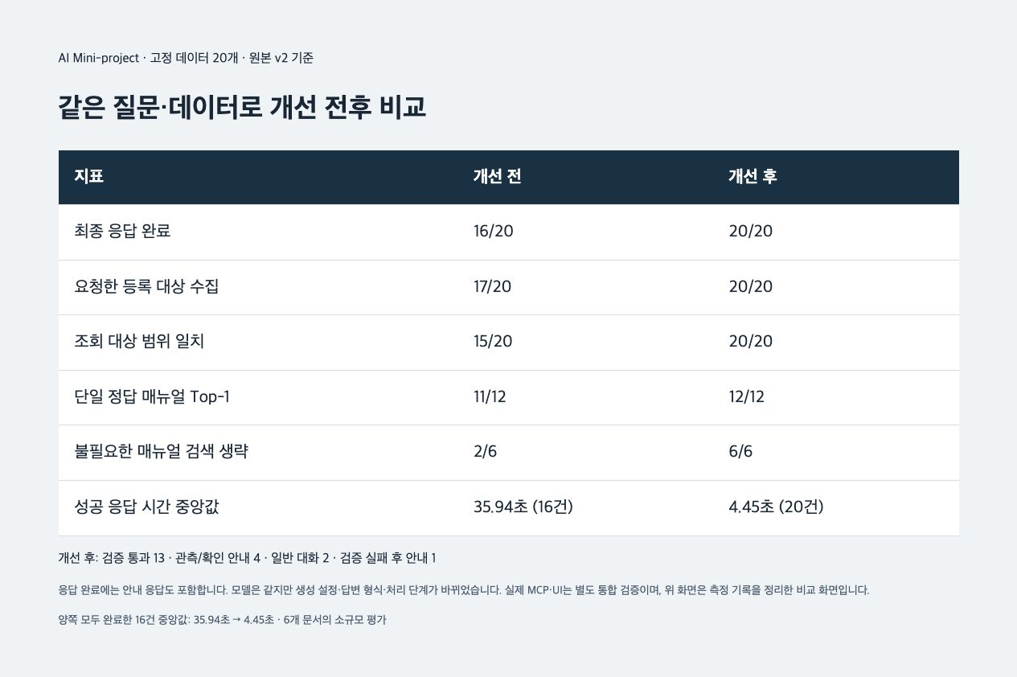
추가 3 · 회귀 테스트와 전후 비교를 재현한다
구현 방식
1. 같은 질문·지표로
원본·개선 각각 실행
2. 결과 JSON에서
지표·실패 상태 계산
3. 비교 보고서와 회귀 결과 보존
실제 결과 보고서
고정 시나리오 20개
단위 테스트 31개
보존된 20건 원시 결과를 다시 집계한 실제 보고서 · LLM 재측정 아님
24
Notes:
[19초] 세 번째는 회귀·비교 실행기입니다. 고정 질문과 지표로 실행한 JSON에서 대상 수집·문서·시간을 집계합니다. 화면은 실제 측정 보고서입니다. 기존 20건 원시 결과를 재집계했고 단위 테스트 31개도 별도로 통과했습니다.
출처: day2/evidence/comparison.jpg; day1/scripts/run_baseline.py; day2/scripts/build_comparison.py; day2/results/comparison/summary.json; day2/tests/unit-tests-story.txt

Slide 25
고정 질문·지표 평가에서 대상 누락이 줄었다
지표 | 원본 | 개선
등록 대상 수집(서비스 수) | 17 / 20 | 20 / 20
단일 정답 문서 Top-1 | 11 / 12 | 12 / 12
완료한 동일 16건 중앙값 | 35.94초 | 4.45초
최종 응답 완료 | 16 / 20 | 20 / 20
개선 20건 = 검증 13 + 관측 안내 4 + 대화 2 + 검증 실패 안내 1
동일 질문·고정 지표·모델 / 생성 설정·출력 형식 변경 포함
25
Notes:
[26초] 고정 평가에서 대상 수집은 서비스 기준 17/20에서 20/20, 단일 정답 문서 선택은 11/12에서 12/12입니다. 양쪽 완료한 같은 16건 시간 중앙값은 35.94초에서 4.45초입니다. 완료에는 안내도 포함되고 생성 설정도 바뀌어 RAG만의 효과로 볼 수 없습니다. 이후 문구와 화면 보완 뒤 전체 시간은 재측정하지 않았습니다.
출처: day2/results/comparison/summary.json; day2/results/comparison/REPORT.md

Slide 26
요청 대상·답변 근거·조건을 맞추도록 개선했다
선택 | 한계·대가
문서 6개·모의 지표 | 검색 지연·오검색, 운영 성능 미검증
구조화·원문 출력 | 자유로운 종합 설명 범위 제한
생성·시간 상한 | 일부 요청은 확인된 사실 안내로 종료
다음 단계 실제 로그·시계열·의존 관계와 독립 질문 검증
원인 확정·서버 자동 조치·동시 사용자 부하는 구현·검증 범위 밖
26
Notes:
[22초] 문서 6개와 교육용 지표로 확인해 운영 환경으로 일반화하기 어렵습니다. 검색은 지연과 오검색 부담을 더하고, 원문 출력은 설명의 자유도를 줄입니다. 시간 상한 때문에 안내로 끝나기도 합니다. 다음은 실제 로그·시계열·의존 관계와 독립 질문으로 검증하는 것입니다.
출처: REPORT.md

